Slide 1
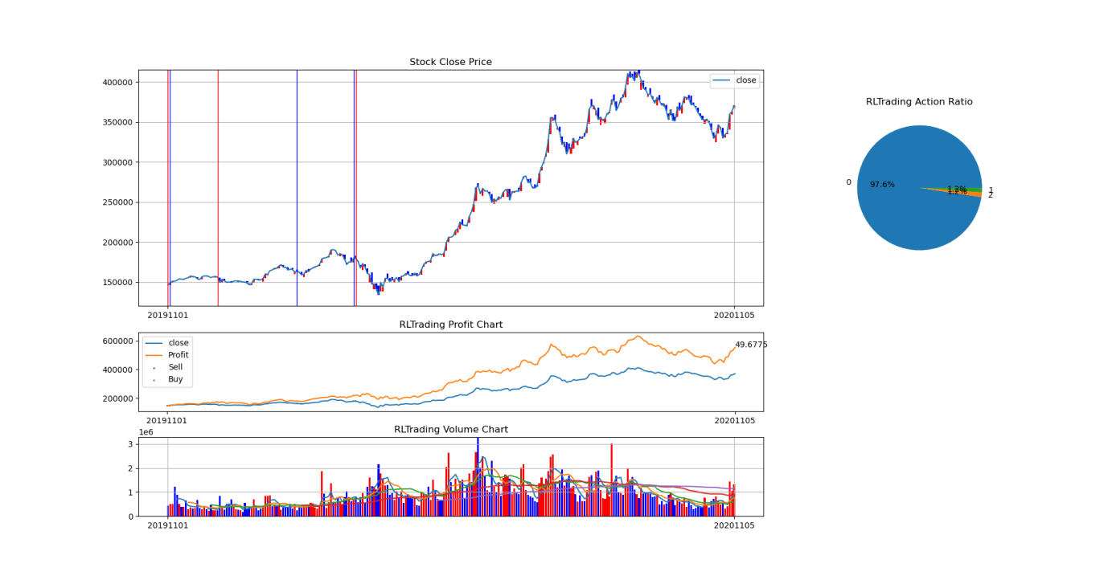
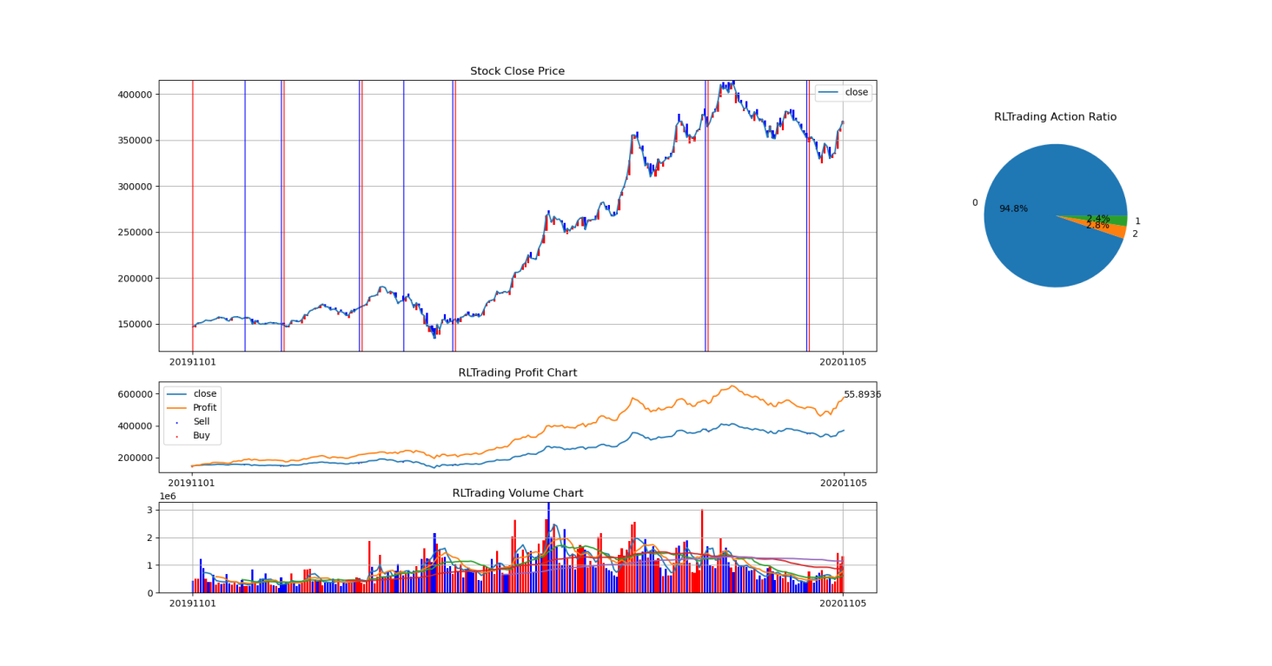
다른 조건 모두 동일한 상태에서 초기 자본금만 올려서 돌린것
초기 자본 100만원
초기 자본 1000만원

